Slide 1
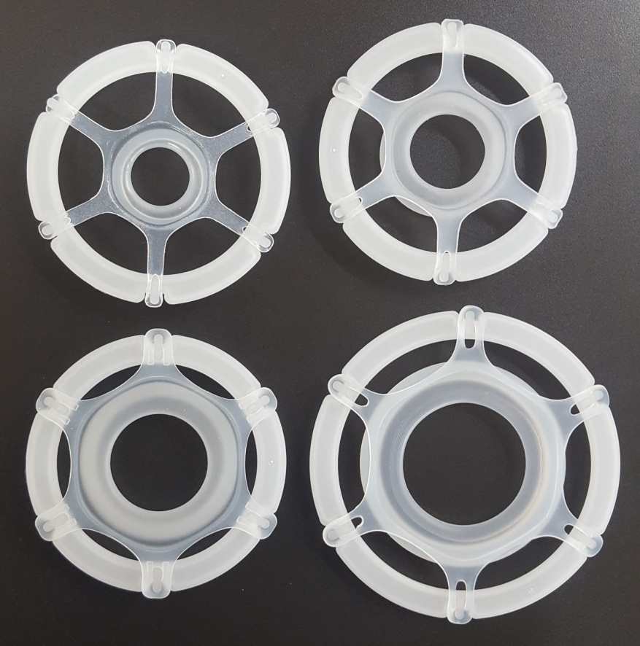
에스프로텍터 일반 수술용
SP-G01C
SP-G01B
모델 | 코드 | 절개 길이
SP-G01C | XXS | 1 ~ 2 cm
SP-G01B | XS | 2 ~ 3 cm
SP-G01A | S | 3 ~ 5 cm
SP-G01 | M | 5 ~ 7 cm
SP-G01A
SP-G01

Slide 2
에스프로텍터 모델별 적용 가능 수술
구분 | 수술명(영) | 수술명(한) | 적용 제품 코드
General 일반외과 | Inguinal Hernia Repair | 서혜부 탈장수술 | XS, S
 | Thyroidectomy | 갑상선수술 | XXS, XS, S, M
 | Appendictomy | 충수절제술 | S, M
Breast 유방외과 | Lumpectomy | 종괴절제술 | XS, S
 | Mastectomy | 유방절제술 | S, M
 | Sentinel Lymph Node Biopsy | 감시 림프절 생검 | XXS, XS, S
OB/GYN 산부인과 | Postpartum Tubal Ligation | 분만 후 난관 결찰 | XXS, XS
 | Bilateral Salpingo Oophorectomy | 양측 난소난관절제술 | XS, S
 | Myomectomy | 근종절제술 | S, M
Colon & Rectal 대장외과 | Stoma Formation | 스토마형성 | XXS
Cardiothoracic 흉부외과 | Video Assisted Thoracoscopic Surgery | 비디오보조흉강경수술 | XXS, XS, S
 | Mitral Valve Repair | 승모판막수복술 | S, M
 | Thoracotomy | 개흉술 | S, M
Orthopaedic 정형외과 | Total Shoulder Arthroplasty | 인공관절치환술 | S
 | Total Hip Arthroplasty | 인공고관절치환술 | S, M

